Slide 1
Análisis
Aplicación
ESTRATEGIA
1
2
INFORMACIÓN
PRODUCCIÓN
4
3
DATOS
Manipulación
Almacenamiento

Slide 2
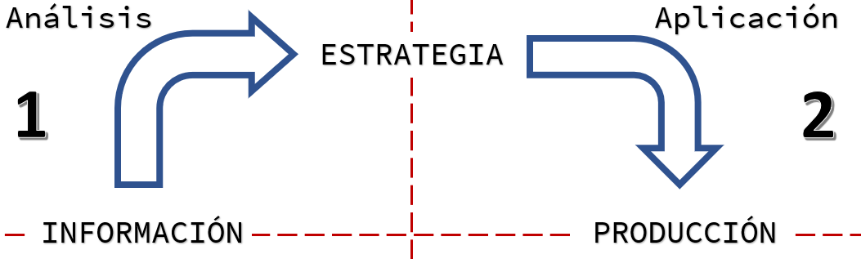
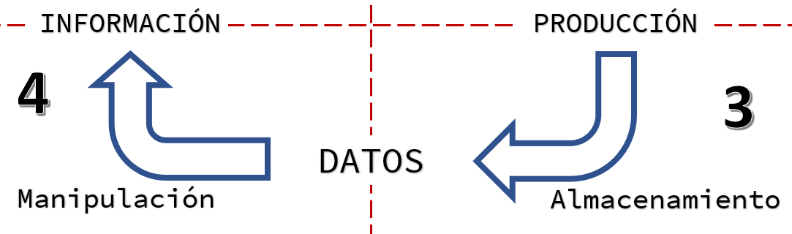

Slide 3
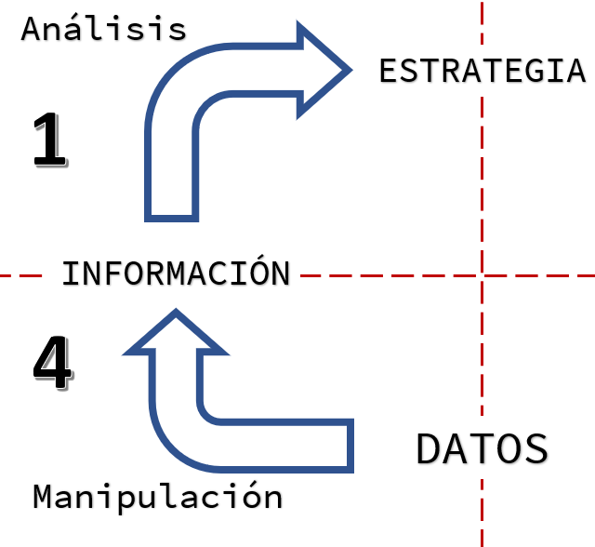
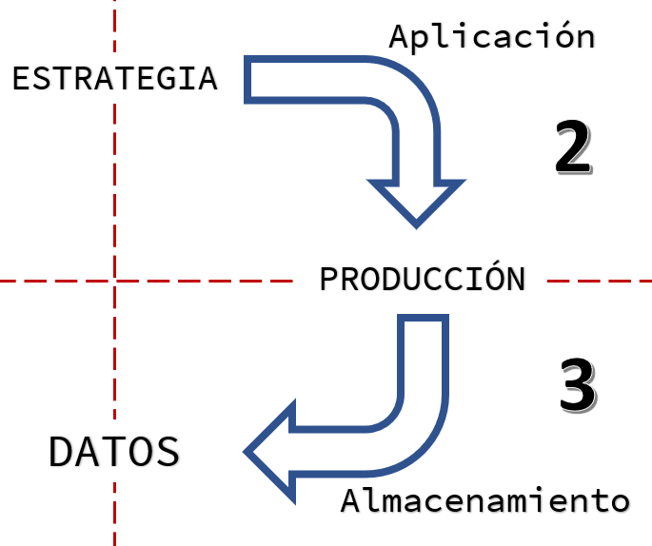

Slide 4
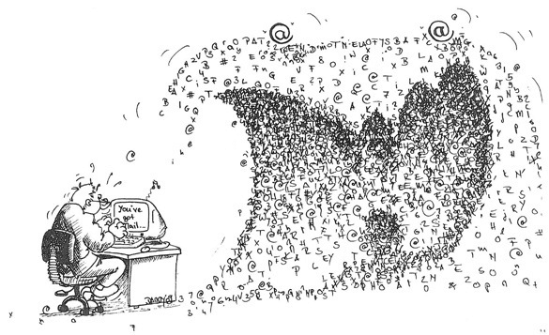
Análisis
ESTRATEGIA
Aplicación
1
2
INFORMACIÓN
PRODUCCIÓN
4
3
Manipulación
DATOS
Almacenamiento

Slide 5











Slide 6
ggPlot
Consulting

Slide 7
ggPlot
Consulting

Slide 8


Slide 9
ggPlot
Consulting

Slide 10



Juan Cristóbal Birbuet R. PhDc Economía
Sergio A. Maldonado Msc Ingeniería Industrial
Rafael Lopez V. MPP – Políticas Públicas
Manipulación de datos
Visualización
Optimización(O&R)
Operaciones
Bases de datos
Manipulación de datos
Visualización
Estadística
Análisis y modelación
Ciencias políticas, económicas, sociales
Economía y finanzas
Econometría
Economía de comportamiento
Análisis y modelación

